Slide 1

Особенности разработки модуля 3 регистрационного досье
Докладчик: Коротенко Виктория Владимировна
Эксперт по регистрации АНО «ННЦ Фармаконадзора»

Slide 2


Актуальность темы Гармонизация требований (ICH) в ЕАЭС и Узбекистане
Создание единого сильного ядра досье с последующей адаптацией

Slide 3
Структура CTD и место Модуля 3
Модуль 3 — «золотой центр» досье CTD
Частая ошибка: Рассогласование между Резюме по качеству (Модуль 2) и данными Модуля 3
Решение: Превращаем Резюме по качеству в дорожную карту для эксперта, а не в формальность

Slide 4





Нормативная база ЕАЭС: Решение ЕЭК №78
Требуется глубина, а не формальность.
Пример из практики: Превращение простого списка примесей с нормами в полную характеристику (структура, происхождение, квалификация).
Результат: Предотвращение запросов за счет научного обоснования.

Slide 5

Вектор развития Узбекистана
Активная адаптация стандартов ICH.
Проактивный подход: Предоставление расширенных данных (исследование упаковки) сверх текущих требований.
Выгода: Ускорение процедуры и позитивная оценка экспертизы.

Slide 6
Гармонизация: Общие цели ICH — общий мост между регуляторными системами
Ядро досье по стандартам ICH/ЕАЭС
Точечная адаптация под Узбекистан
Эффект: Экономия времени и ресурсов

Slide 7
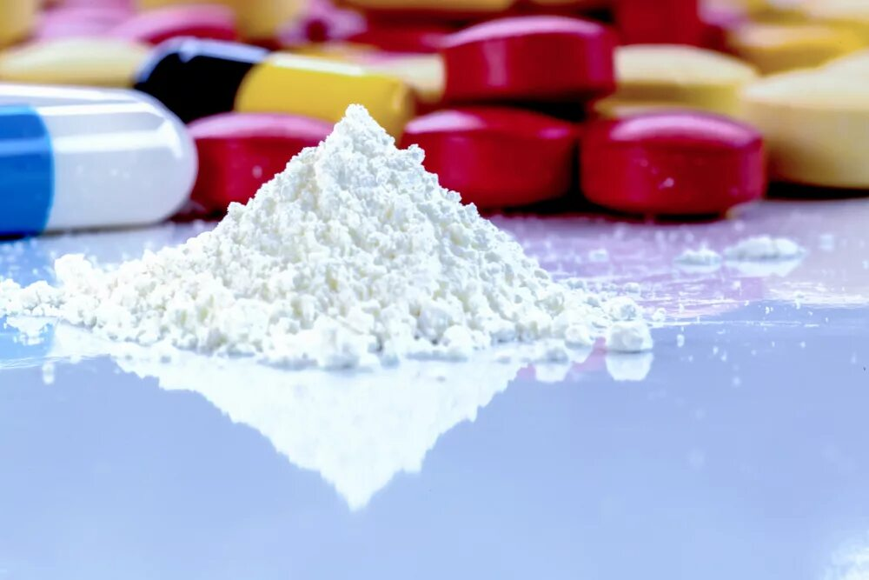
Ключевые разделы: 3.2.S Фармацевтическая субстанция (API)
Проблема: Неполная прослеживаемость цепочки производства API.
Решение: Требуем полные данные от поставщика исходного сырья до конечного производителя.
Цель: Соответствие GMP и предотвращение запросов.

Slide 8

Критический раздел: Фармацевтическая разработка (P.2)
Требуется обоснование, а не описание.
Пример: Научное обоснование состава через сравнительные исследования (Quality by Design).
Выгода: Сокращение времени экспертизы и числа запросов.

Slide 9

Валидация методик анализа
Проблема: «Шаблонные», а не под конкретный продукт отчеты о валидации.
Решение: Оценка робастности и специфичных параметров.
Цель: Доказательство пригодности метода для промышленного применения.

Slide 10
Модуль 1: Фармаконадзор
Частая ошибка: PSMF (Мастер-файл системы фармаконадзора) не готов к подаче
Решение: Интеграция фармаконадзора в стратегию с самого начала
Цель: Исключение задержек на этапе экспертизы.

Slide 11
Стратегия работы с клиническими данными (Модули 4-5)
Подход зависит от типа продукта: инновационный, биоаналог, дженерик
Наш опыт: 27 исследований, 55 подготовленных модулей и обзоров по КИ и ДКИ
Возможность: Использование данных глобальных исследований и организация локальных

Slide 12
Практическая рекомендация
Адаптация для Узбекистана или другой страны — точечные усилия
Результат:
Быстрое завершение экспертизы с положительным решением
Готовить ядро досье по стандартам ICH/ЕАЭС
Избегать подготовки «облегченного» досье

Slide 13

Выводы: Вектор на сближение
Требования ЕАЭС и Узбекистана стремительно сближаются
Научно-обоснованное Модуль 3 — ключевое конкурентное преимущество

Slide 14

Фармаконадзор: интеграция в регистрационную стратегию
Учитывая растущие требования, для наших клиентов мы интегрируем фармаконадзор в регистрационную стратегию «под ключ».
Это включает:
• Разработку PSMF (МФСФ) и назначение Уполномоченного лица.
• Подготовку RMP (ПУР) и PSUR/PBRER (периодические отчеты по безопасности).
• Организацию системы сбора и обработки сообщений о НР

Slide 15

Итоговые выводы
Успешная регистрация сегодня: это комплексный подход, объединяющий:
качество (М3)
безопасность и эффективность (М4-М5)
систему фармаконадзора

Slide 16

СПАСИБО ЗА ВНИМАНИЕ!

